Slide 1
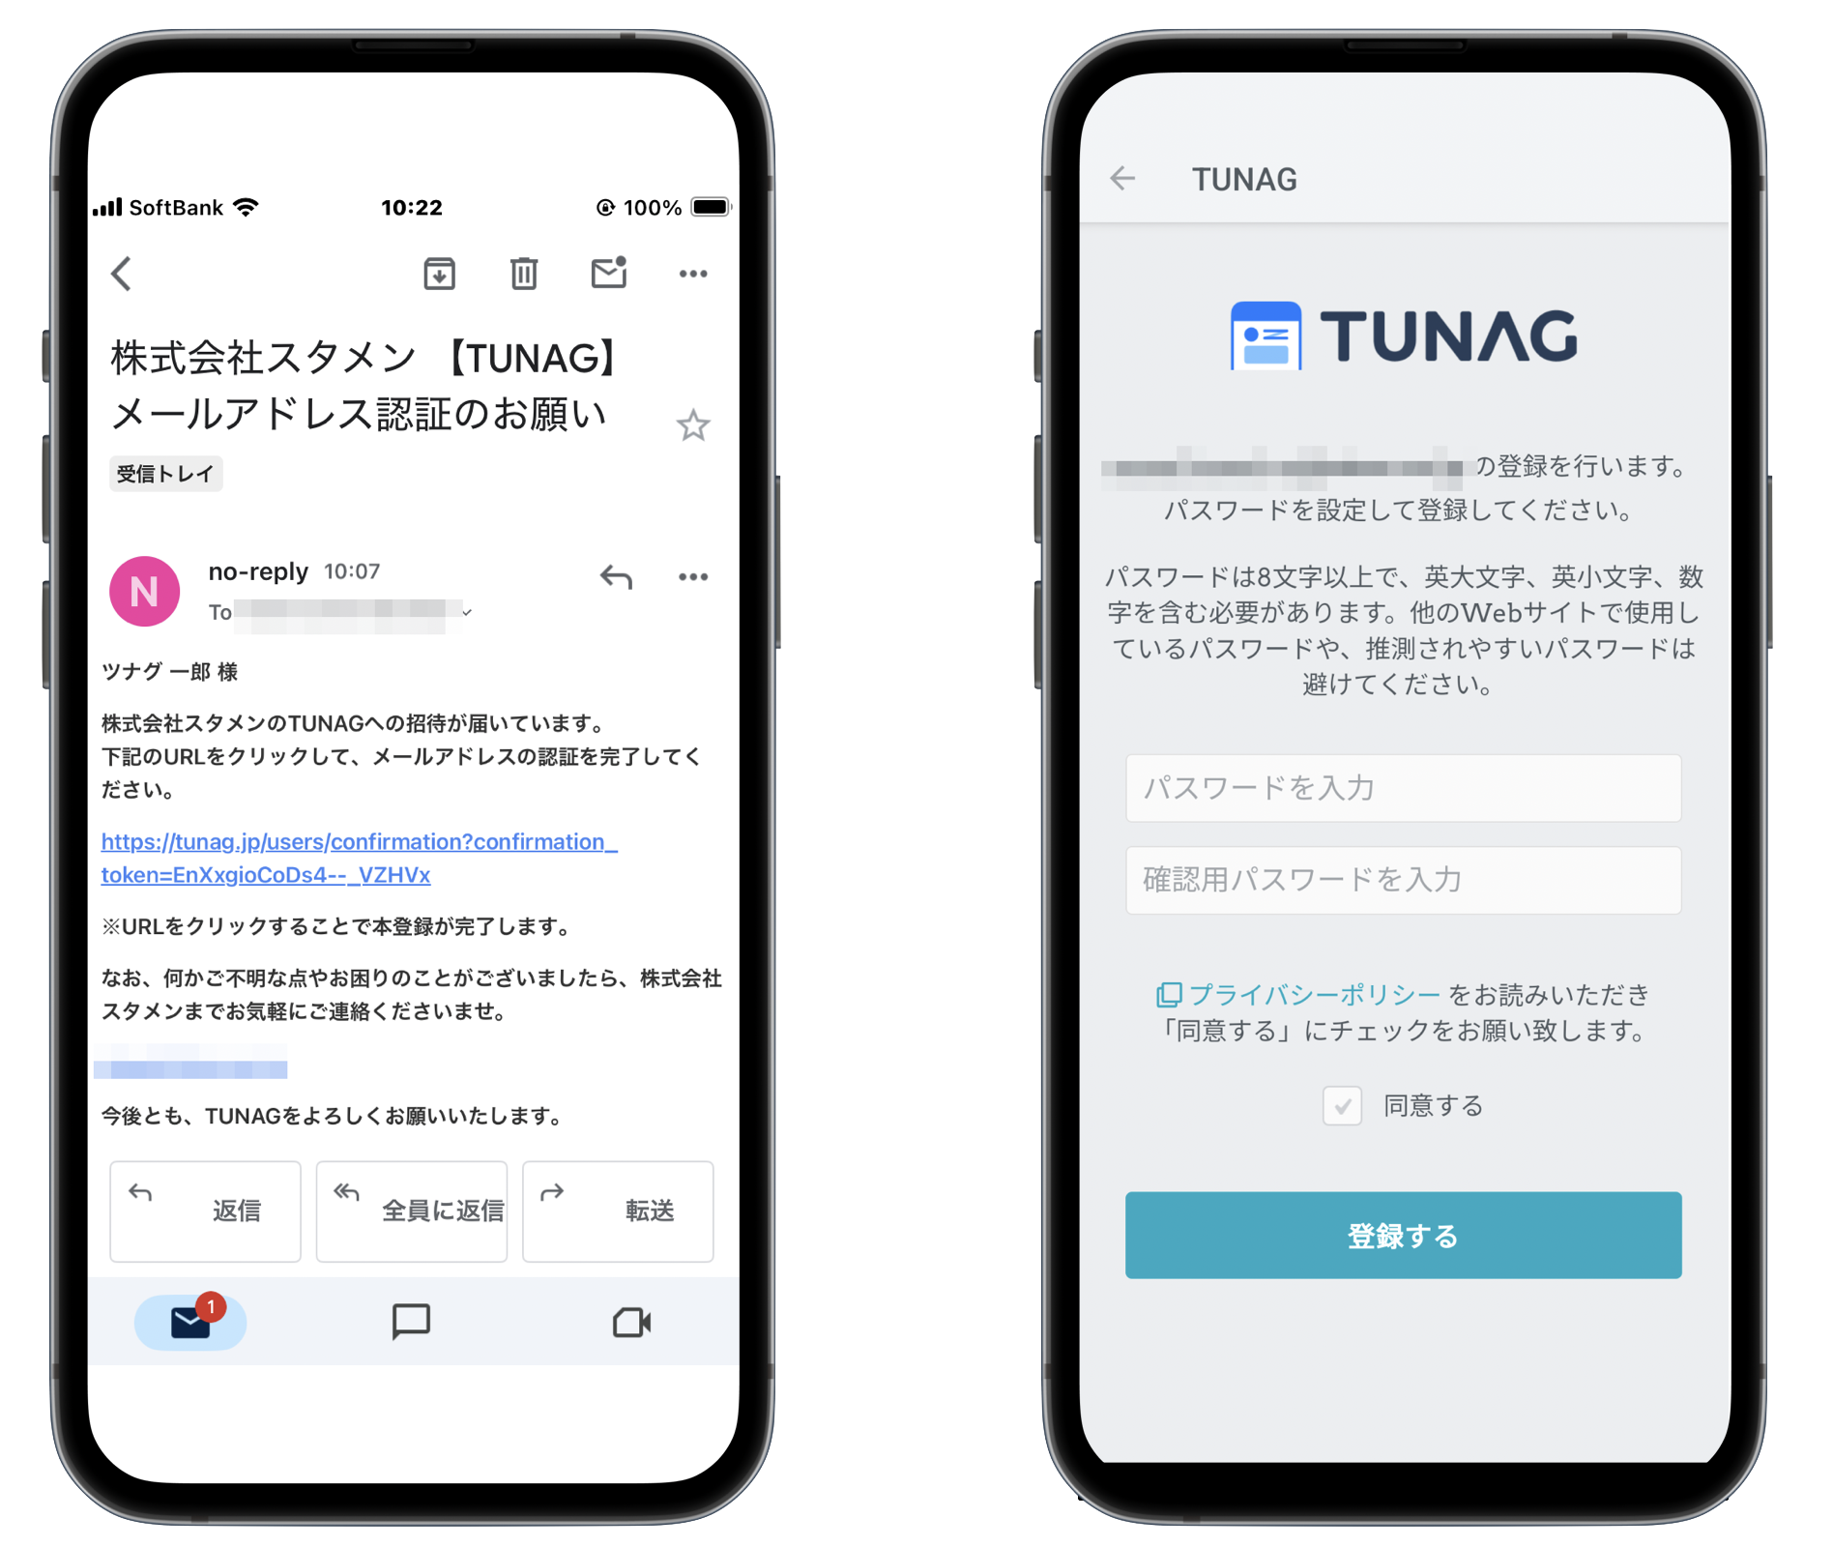
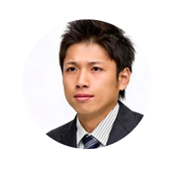


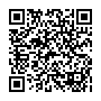
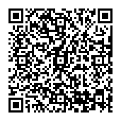
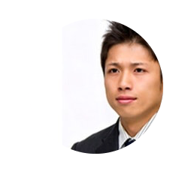
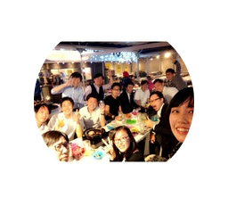
登録の手順（メールアドレスによる登録）
招待メールを
確認します
ご自身のパスワードを
設定します
アプリをダウンロードして
ログインします
顔写真を登録して利用スタート
◎ 理想的な写真
顔がはっきりわかります。
スマートフォンの場合、 上のQRコードを読み込むか、 各アプリストアから「TUNAG」と検索ください
PCの場合、Webブラウザ （Google Chrome等）から「TUNAG ログイン」と 検索ください
× NGな写真
顔がはっきりと分からない写真
人が多く自分を認識できない写真
は推奨できません。

Slide 2
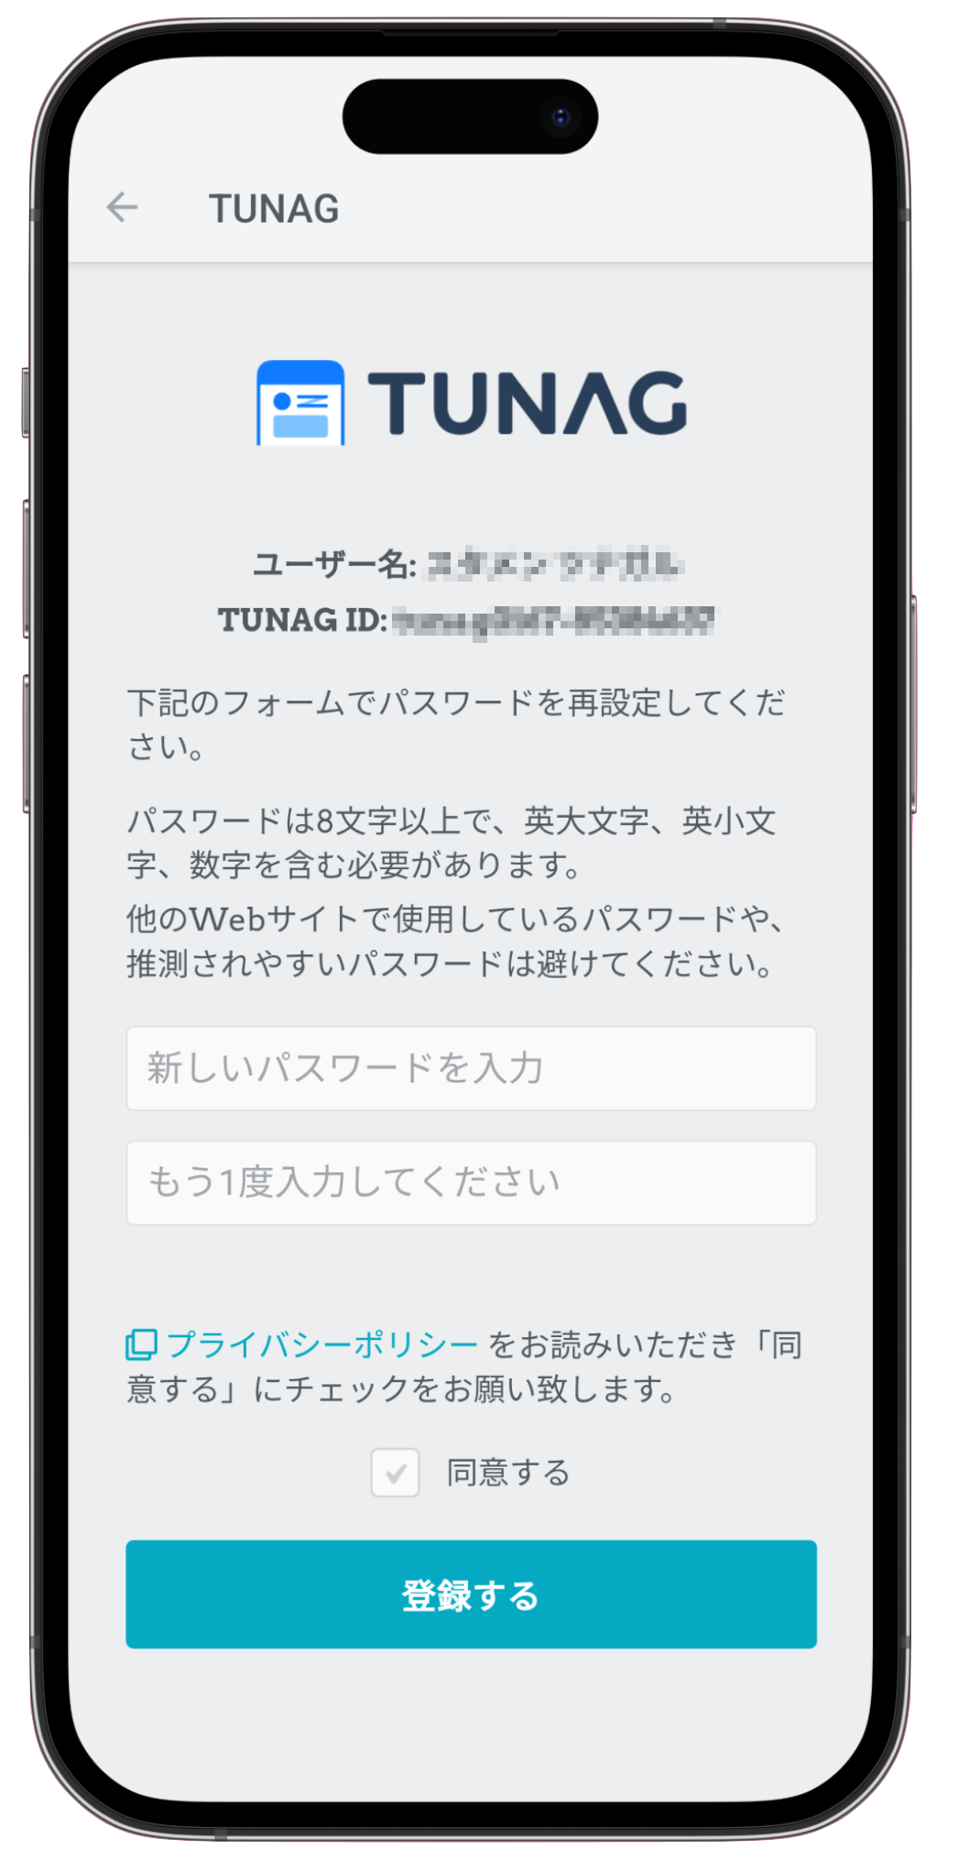
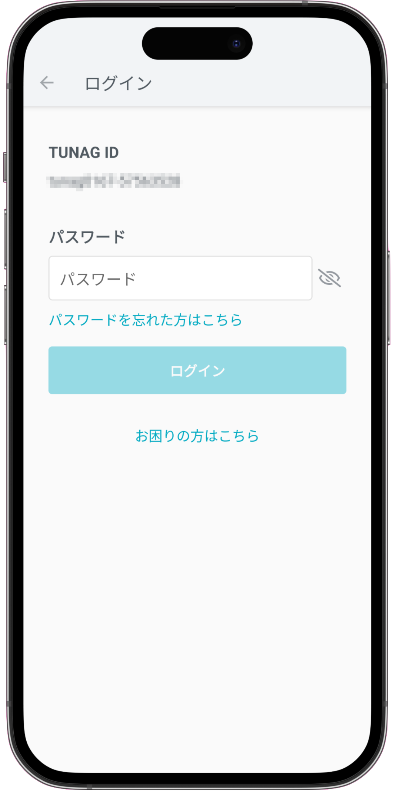
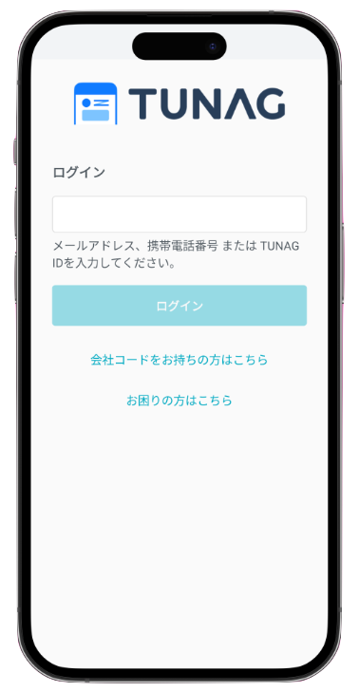
登録の手順（TUNAG IDによる登録）
アプリを
ダウンロードします
TUNAG ID・初期パスワードで初回ログインを行い、
初期パスワードをご自身のオリジナルパスワードに変更します
顔写真を登録して利用スタート
ID ：tunagXXXX-xxxx
Pass：XXXXxxxx
◎ 理想的な写真
固定
企業ID
※弊社指定
従業員番号など
社名など
生年月日など
顔がはっきりわかります。
スマートフォンの場合、 上のQRコードを読み込むか、 各アプリストアから「TUNAG」と検索ください
PCの場合、Webブラウザ （Google Chrome等）から「TUNAG ログイン」と 検索ください
× NGな写真
顔がはっきりと分からない写真
人が多く自分を認識できない写真
は推奨できません。

Slide 3
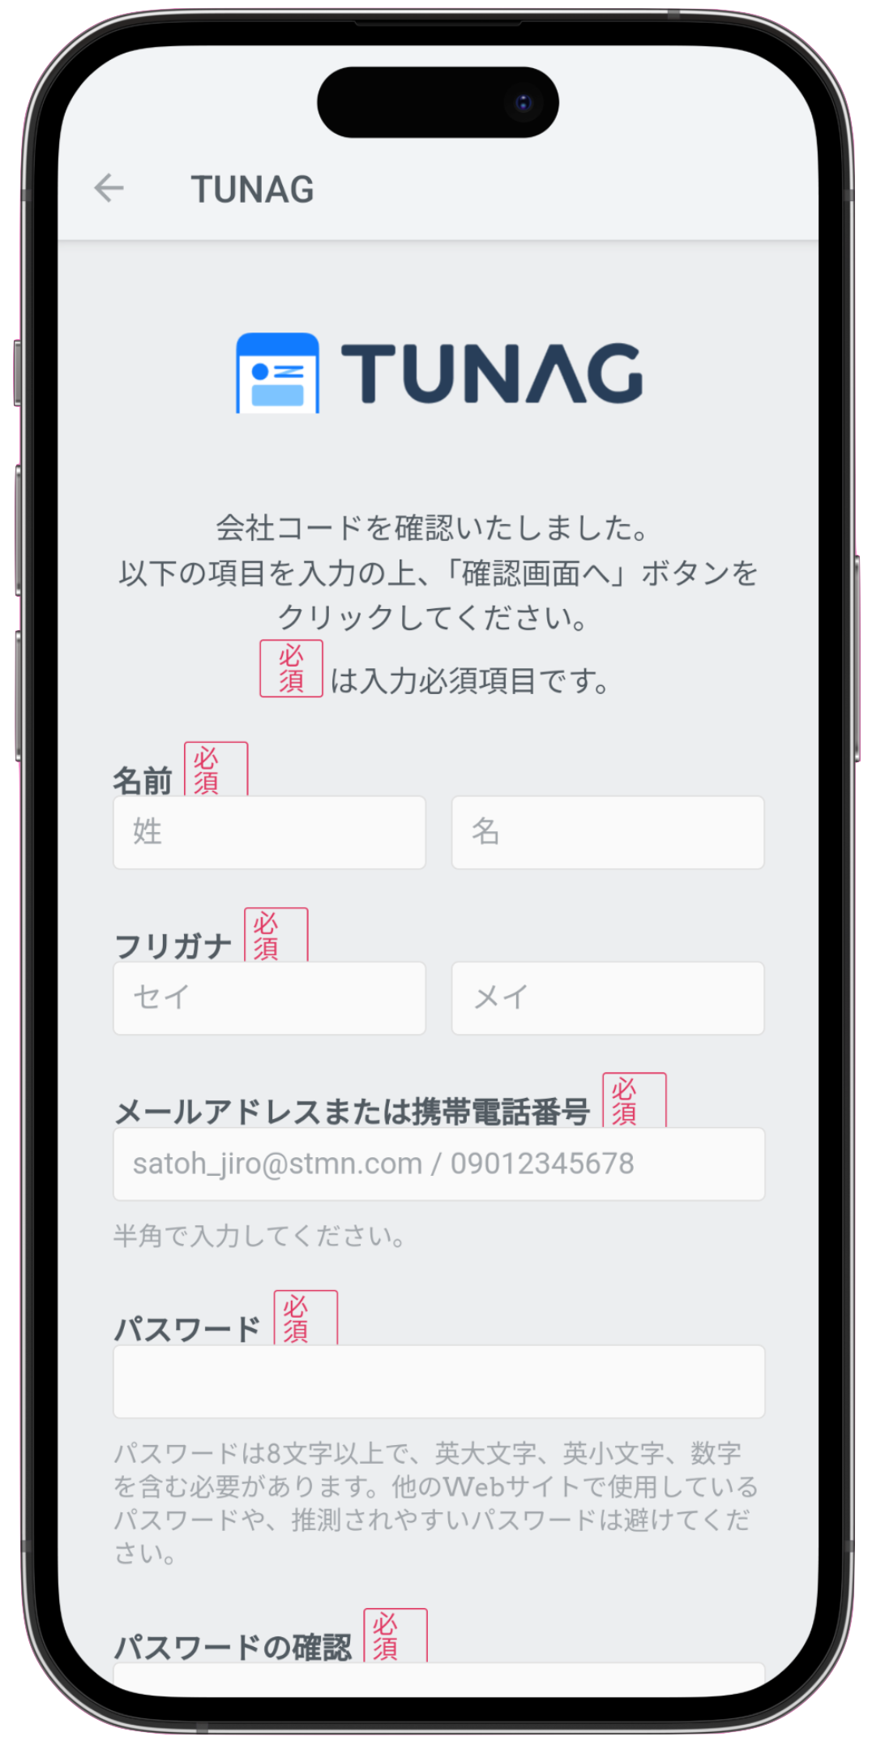
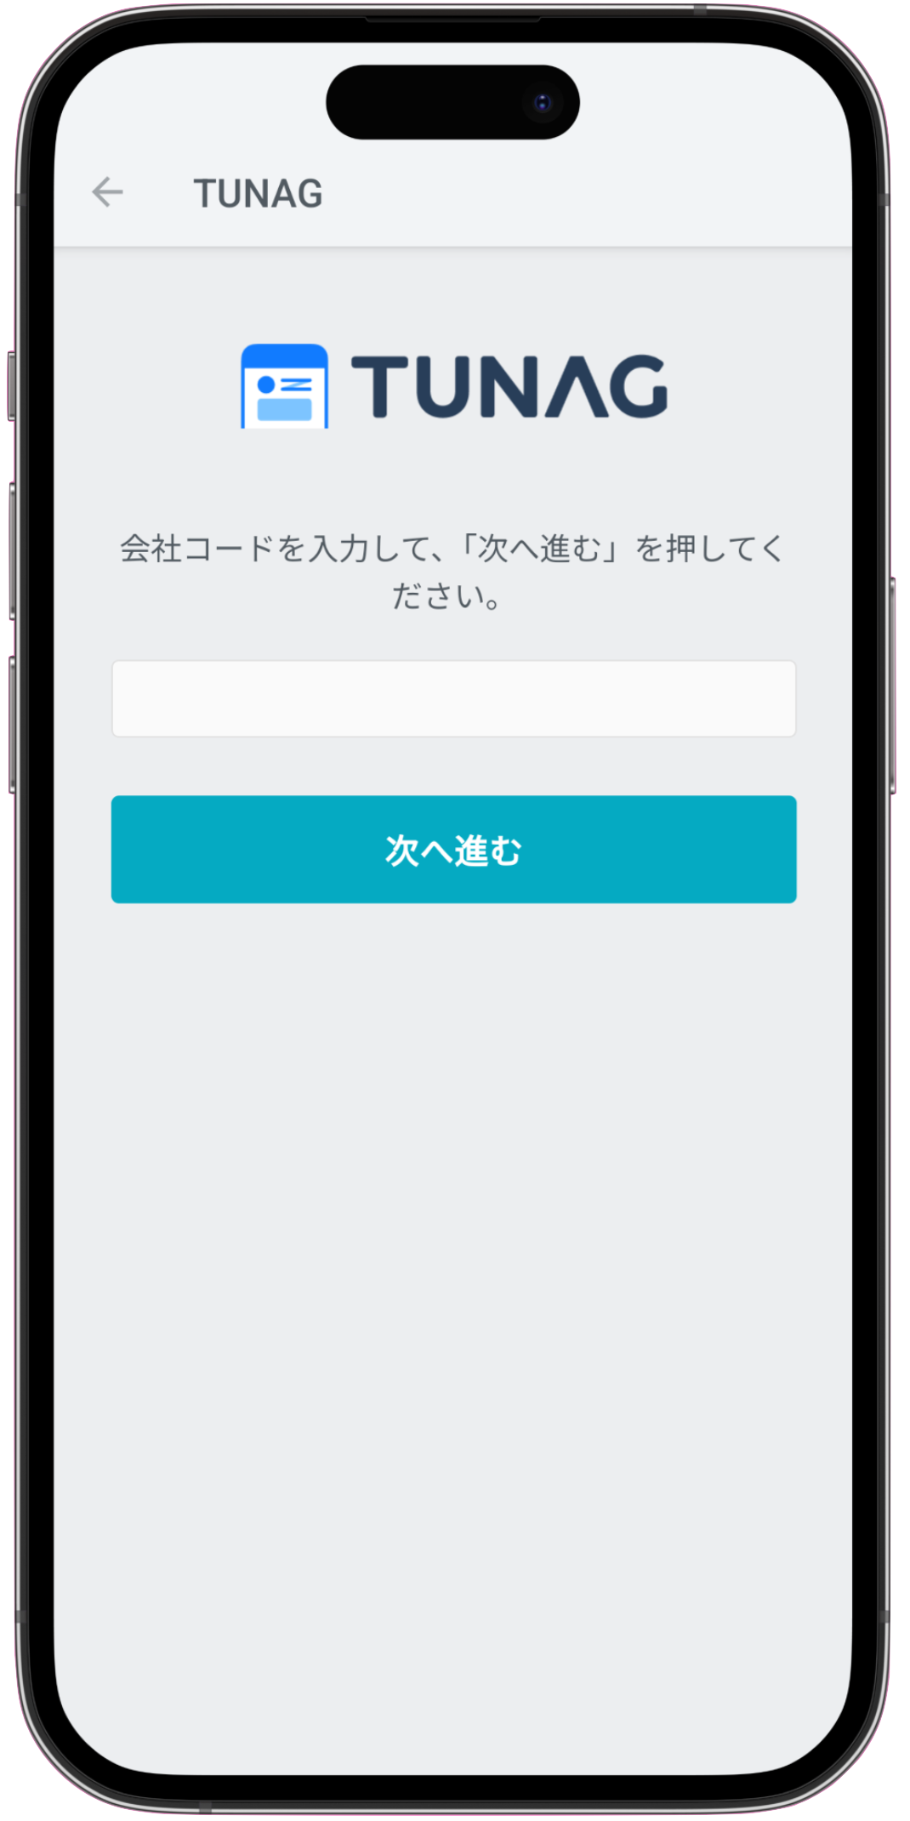
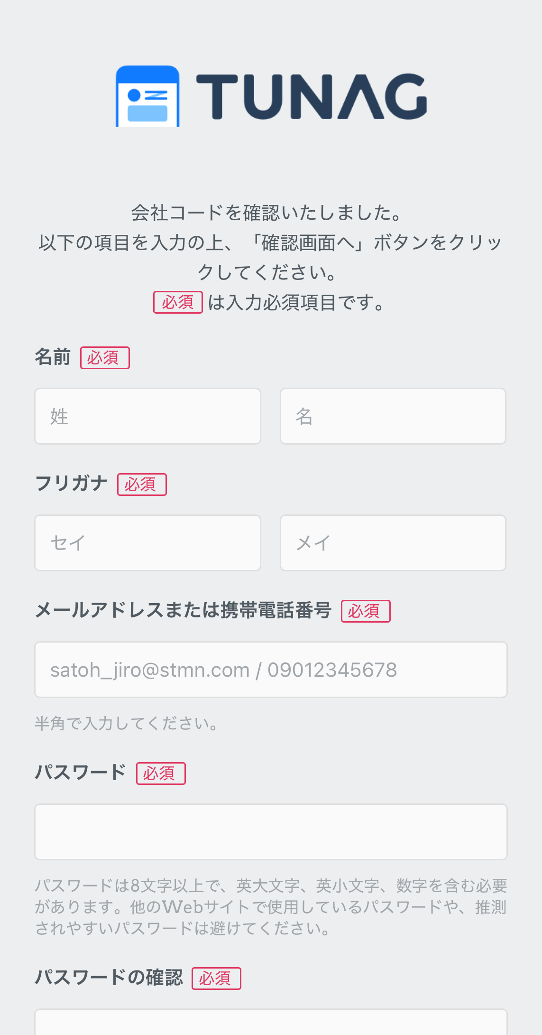
登録の手順（会社コードによる登録）
アプリを
ダウンロードします
会社コードを入力し、氏名・部署・パスワードなど
必要な情報を入力します
顔写真を登録して利用スタート
◎ 理想的な写真
顔がはっきりわかります。
スマートフォンの場合、 上のQRコードを読み込むか、 各アプリストアから「TUNAG」と検索ください
PCの場合、Webブラウザ （Google Chrome等）から「TUNAG ログイン」と 検索ください
× NGな写真
顔がはっきりと分からない写真
人が多く自分を認識できない写真
は推奨できません。

